Slide 1
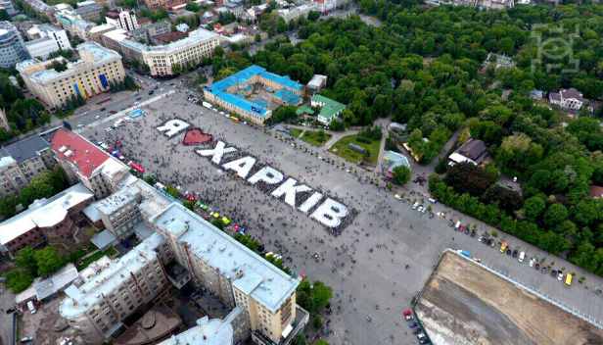
Розрізняю частини мови
Українська мова
3 клас. Розділ 7.
Частини мови
Урок 92

Slide 2

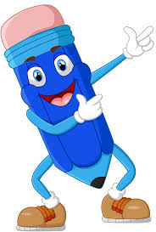
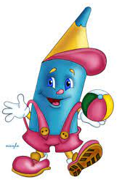
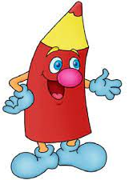
Налаштування на урок
Розгляньте пропозиції веселих олівців. Які ваші очікування від уроку?
Почуття успіху
Задоволення від роботи
Нові знання
Цікаве спілкування

Slide 3
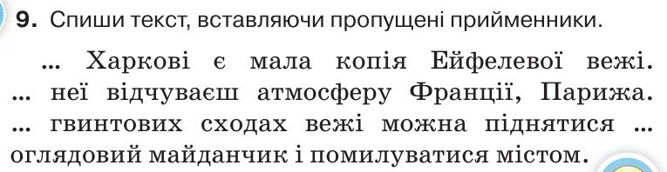

Перевірка домашнього завдання
Підручник.
Сторінка
124

Slide 4
Гра «Відгадайте частину мови»
Це слова, які змінюються за числами,
означають назву предмета
і відповідають на питання хто? що?
Ці слова вживаються з іменником,
називають кількість предметів
і відповідають на запитання скільки?
Іменники
Числівники
Ці слова служать для зв'язку слів у реченні,
не відповідають на питання,
у реченнях зв'язані з іменниками.
Службові слова
Ці слова змінюються за числами, часами,
називають дію предмета
і відповідають на питання що робили? що роблять?
Ці слова змінюються за числами та родами,
називають ознаку предмета
і відповідають на питання який? яка? яке? які?
Дієслова
Прикметники

Slide 5

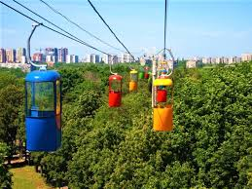
Повідомлення теми уроку
Сьогодні на уроці згадаємо всі частини мови, які ми з вами дослідили на попередніх уроках.
Побуваємо у планетарії та океанаріумі Харкова, на канатній дорозі.

Slide 6
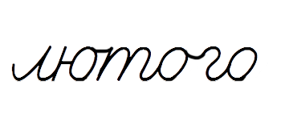









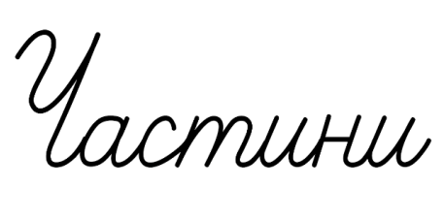

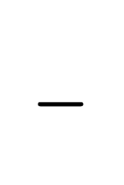
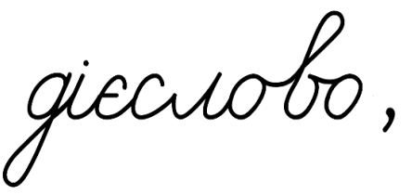
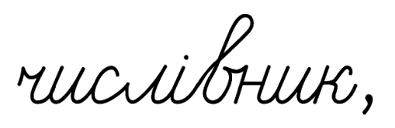
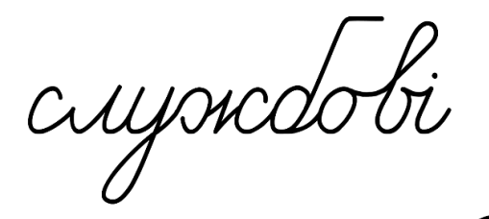

Хвилинка каліграфії
Запишіть речення.
З чого складається наша мова? До яких частин мови можуть належити слова?

Slide 7
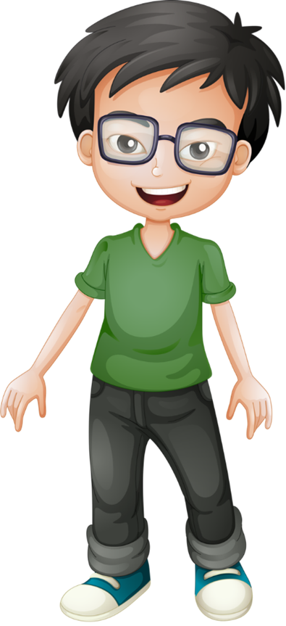
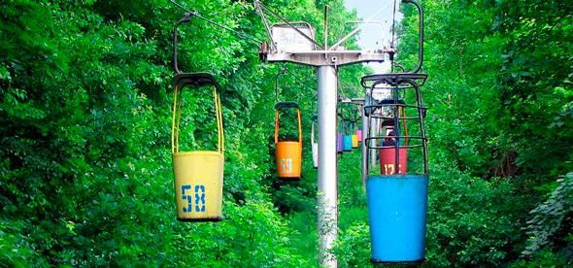
Поставте питання до поданих слів
Визначте, до якої частини мови вони належать.
Запишіть їх, надпишіть частини мови
Ім.
Д.
Прикм.
Ім.
Ч.
Пр.
Екскурсія, відвідали, цікаві, туристи, п’ять, на.
Підручник.
Сторінка
124

Slide 8
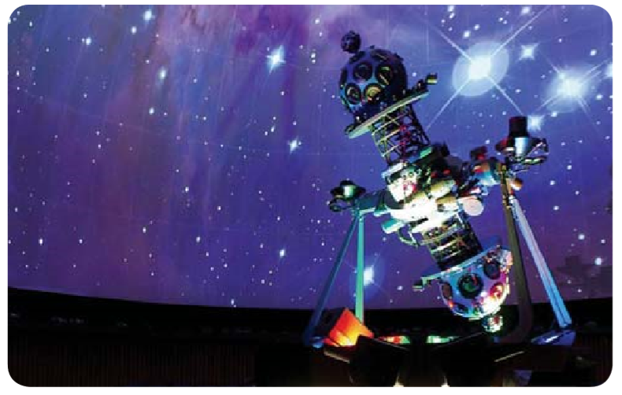
Прочитайте текст. Придумайте йому заголовок
Цікавий планетарій
У Харкові друзі відвідали планетарій. Тут вони захоплено розглядали зоряне небо. Спеціальні проєктори дозволили побачити полярне сяйво, всіяну кратерами поверхню Місяця.
Дуже зацікавив друзів телескоп. За допомогою нього можна спостерігати рух Місяця, найближчі до нас планети, інші небесні тіла.
Об’єднайте виділені слова в групи за частинами мови. Запишіть їх у три колонки
Підручник.
Сторінка
125
ІМЕННИК | ПРИКМЕТНИК | ДІЄСЛОВО

Slide 9
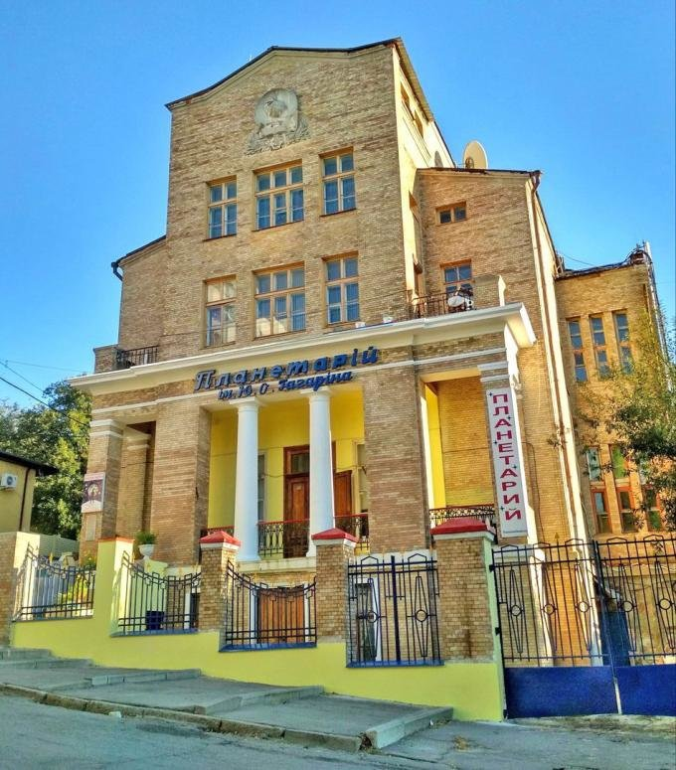
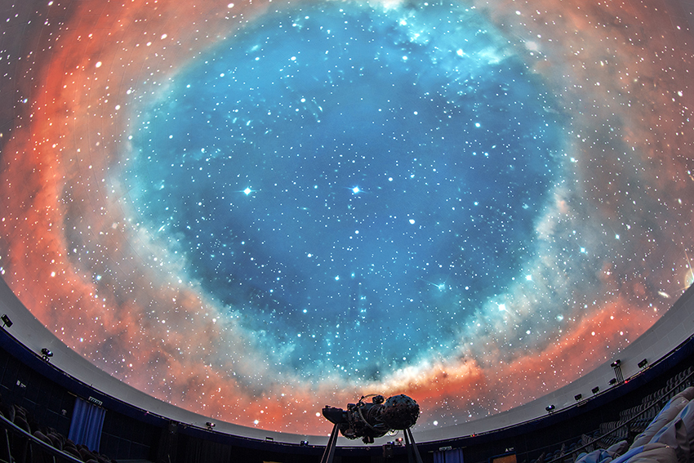
Чи хотілося б вам побувати в планетарії? Чому?
Складіть про це текст (3–4 речення).
Підручник.
Сторінка
125

Slide 10
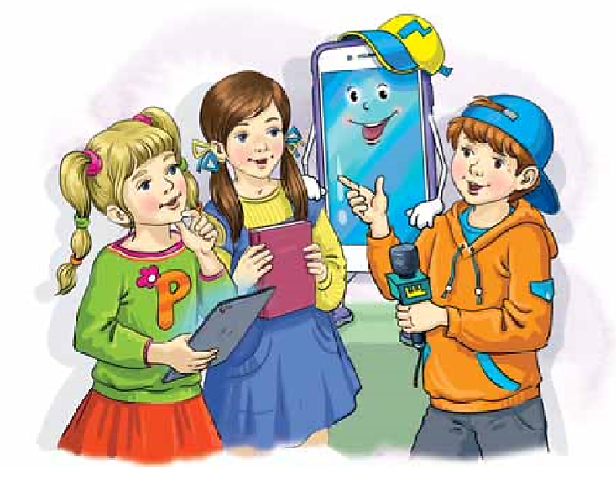

Розгляньте афішу, яка привабила друзів у Харкові.
Про що можна дізнатися з неї?
Підручник.
Сторінка
125

Slide 11
Прочитайте, де побували друзі
Після планетарію друзі відвідали океанаріум. Спочатку вони потрапили в зал з прісноводними рибками. Особливо здивував їх акваріум, у якому рибки світилися.
Потім друзі побували в залі з мешканцями морів і океанів. Полюбувалися коралами, морськими ліліями. Трохи мото-рошно, але цікаво було спостерігати за акулами.
Випишіть в колонку слова, виділені в тексті. Утворіть від них іменники, запишіть в другу колонку.
Підручник.
Сторінка
126

Slide 12
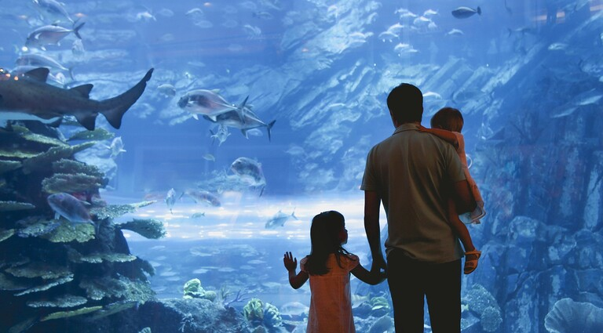
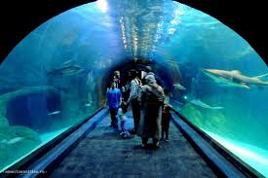
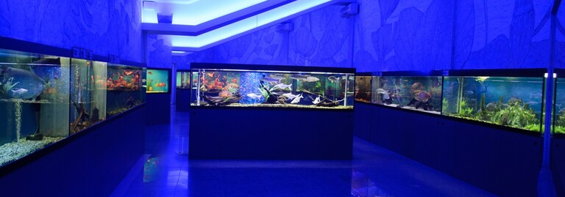
Перевірте свою роботу
ДІЄСЛОВО
відвідали
здивував
світилися
спостерігати
ІМЕННИК
відвідування
здивування
світіння
спостереження

Slide 13
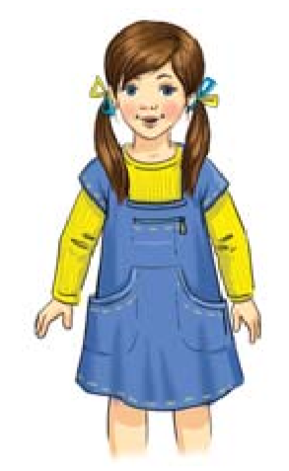
Утворіть від поданих прикметників іменники і дієслова
Позначте корінь у кожному слові.
Зразок: смішний — сміх — смішити.
Шумний –
радісний –
білий –
високий –
шум –
радість –
біляк –
висота –
шуміти;
радіти;
біліти;
височіти.
Підручник.
Сторінка
126

Slide 14
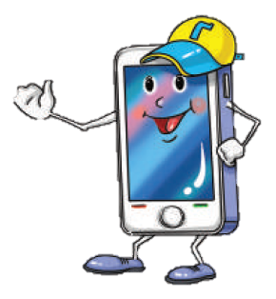
Допоможіть Ґаджикові розібратися, яка інформація достовірна (правдива), а яка — недостовірна.
Слово п’ятірка — числівник
Слово п’ятірка — іменник.
Слово плавання — іменник. Слово плавання — дієслово
Підручник.
Сторінка
126

Slide 15
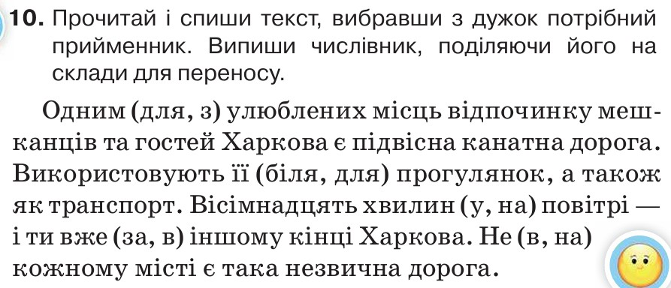
Пояснення домашнього завдання
Підручник.
Сторінка
126

Slide 16

Підсумок уроку. Рефлексія
З якими словами працювали на уроці?
На яке питання вони відповідають?
Для чого служать?
Назви службові слова, які запам'ятав/ла
Чи справдилися твої очікування від уроку?
Цікаві знання!
Позитивні емоції!
Почуття успіху
Мені все під силу!

